Slide 1
Praktikum Integritätsbedingungen
Lisa Rangosch
Christian Spreng
Janine Dietrich Institut für Informationssysteme
Technische Universität Braunschweig
http://www.ifis.cs.tu-bs.de

Slide 2
Agenda
Besonderheiten
PostGIS
Import der OSM-Daten
Assertions
Beispiele
Überprüfung mit Parser (Code Auszüge)?
Insert, Check, Drop (Code Auszüge)?
Benutzeroberfläche (nur Screenshots)
UI allgemein
Einlesen der .asn Datei
Erstellen (Insert)
Überprüfen (Check)
Löschen (Drop)
Demo Vorführung
Präsentation des Insert- , Check- und Drop-Vorgangs
Graphische Darstellung von Fehlerfällen
08.07.2016

Slide 3

PostGIS
Ist die räumliche Erweiterung der relationalen Datenbank PostgreSQL
Ermöglicht die Speicherung, Abfrage und Bearbeitung von räumlichen Daten
Vorteile:
Mehr Funktionalität
Einfachere Java Anbindung
Geometrische Datentypen:
Point
Linestring
Polygon
08.07.2016

Slide 4
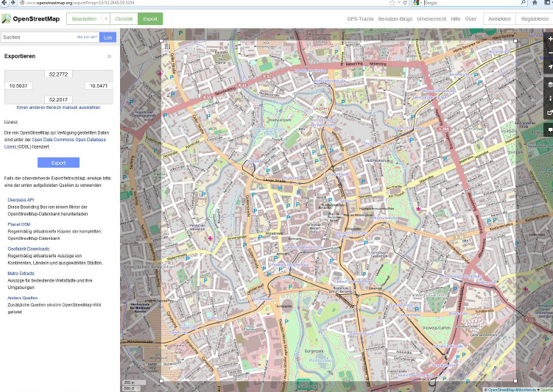
Import OSM
Unstrukturierte Daten
Viele fehlende Daten, z. B. ?
Abhängigkeiten nicht modellierbar
Erst alle “Nodes”, dann alle “Ways” importiert
?
08.07.2016

Slide 5
Assertions 1/4
Haltestelle an Weg:
CREATE ASSERTION HaltestelleAnWeg CHECK(
NOT EXISTS ( SELECT h.id
FROM Haltestelle as h
WHERE h.id
NOT IN (SELECT h.id
FROM Haltestelle as h, Strasse s
WHERE ST_CoveredBy(h.pos,s.path)
UNION
SELECT h.id
FROM Haltestelle as h, Strassenbahn sb
WHERE ST_CoveredBy(h.pos, sb.path)
UNION
SELECT h.id
FROM Haltestelle as h, Eisenbahn e
WHERE ST_CoveredBy(h.pos, e.path))));
08.07.2016

Slide 6
Assertions 2/4
Kein Haus im See:
CREATE ASSERTION keinHausImSee CHECK (
NOT EXISTS (SELECT *
FROM See s, Haus h
WHERE h.umriss <@ s.umriss));
Keine Straße durch Spielplatz:
CREATE ASSERTION DurchSpielplatzKeineStraße CHECK (
NOT EXISTS (SELECT *
FROM Strasse s, Spielplatz sp
WHERE s.path ?# sp.umriss));
08.07.2016

Slide 7
Assertions 3/4
Parser:
Auszüge präsentieren?
08.07.2016

Slide 8
Assertions 4/4
Insert, Check, Drop:
Auszüge präsentieren?
08.07.2016

Slide 9
Benutzeroberfläche
Screenshots UI:
Benutzeroberfläche allgemein
Einlesen einer .asn Datei:
Erstellen neuer Assertions (Insert)
Überprüfen der Assertions (Check)
Löschen von Assertions (Drop)
08.07.2016

Slide 10
Demo Vorführung
Vorstellung von Insert, Check und Drop
Vorstellung von Fehlerfällen (graphische Darstellung der Geometrien)
08.07.2016

